Slide 1


Slide 2
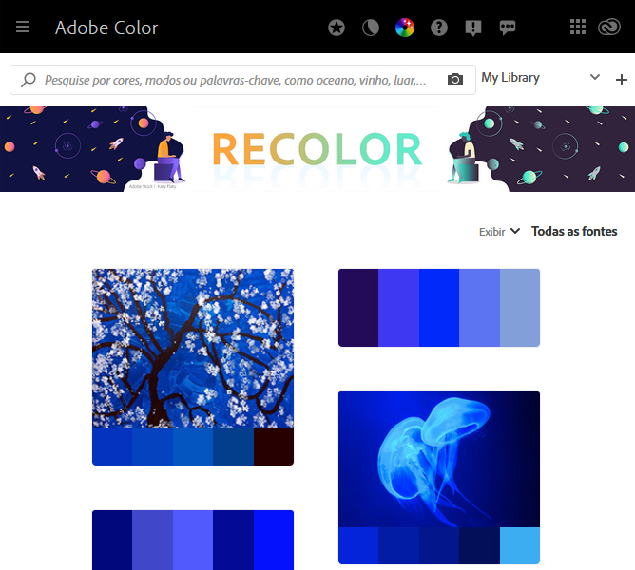
Paleta de Cores
Utilize o Color Adobe para criar diferentes paletas de cores e incrementar seus temas com muita facilidade:
https://color.adobe.com/explore

Slide 3
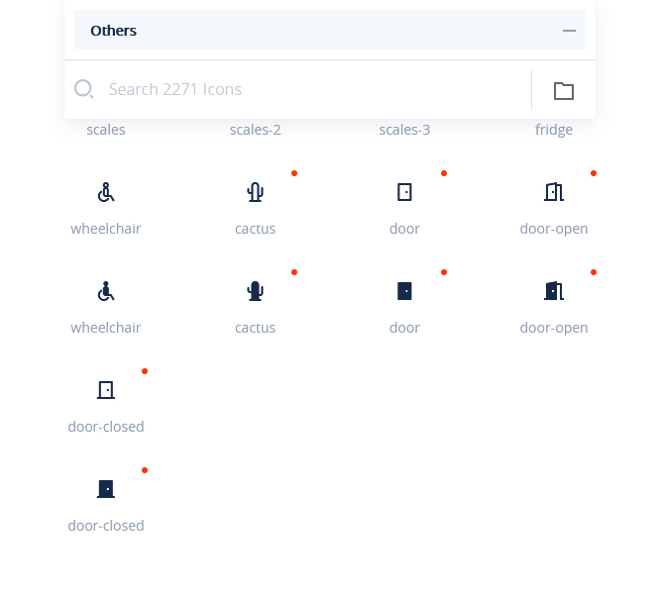
Ícones Clean
Baixe gratuitamente ícones com formas simples e em um estilo super clean pelo site do Remix Icon:
https://remixicon.com/

Slide 4
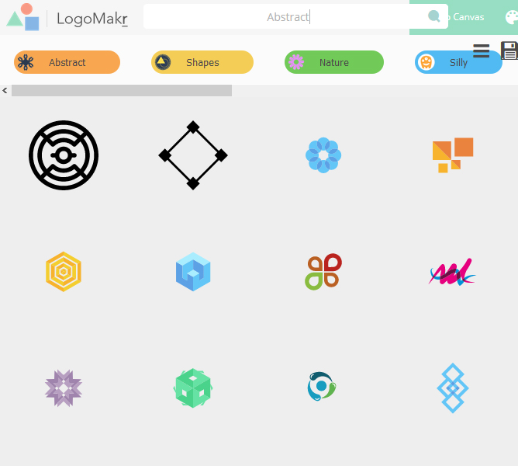
Ícones Diversos
Baixe gratuitamente ícones com formas diversas pelo site do LogoMakr:
https://logomakr.com/

Slide 5



















Slide 6



Slide 10













Slide 11






Slide 12











1e0c32

Slide 13





1e32c8
e60546
ffff00
c8055a
3c0c6e
ff00b4
00d7ff
5fa2f0
d22d9c
00d7ff
ff00b4
1e0c32
c8055a
3c0c6e
1e32c8
e60546
1e0c32

Slide 14


Slide 18


Slide 21


Slide 25





Slide 26






HR ANALYTICS

Slide 27


HR ANALYTICS

Slide 28

HR ANALYTICS

Slide 29


HR ANALYTICS

Slide 30



Slide 31







OEE
OVERALL EQUIPMENT EFFECTIVENESS
ANÁLISE DE KPIs
QTD PRODUZIDA
QTD TEÓRICA
QTDE REFUGADA
HORAS PRODUTIVAS
HORAS PARADAS
OEE
PRODUTIVIDADE
QUALIDADE
KPIs
HORAS
PRODUTIVIDADE
DISPONIBILIDADE

Slide 32

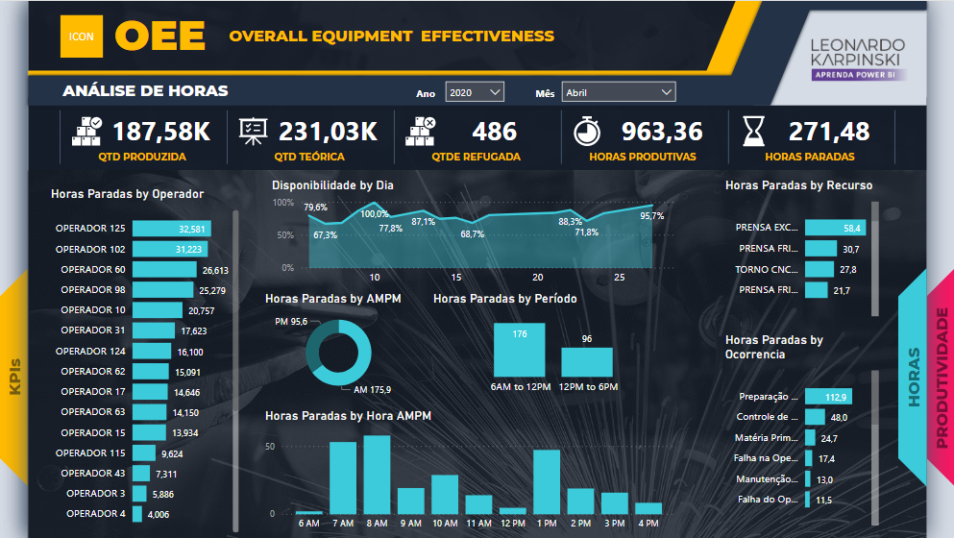
OEE
OVERALL EQUIPMENT EFFECTIVENESS
ANÁLISE DE HORAS
ANÁLISE DE HORAS
QTD PRODUZIDA
QTD TEÓRICA
QTDE REFUGADA
HORAS PRODUTIVAS
HORAS PARADAS
KPIs
HORAS
PRODUTIVIDADE

Slide 33
OEE
OVERALL EQUIPMENT EFFECTIVENESS
ANÁLISE DE PRODUTIVIDADE
QTD PRODUZIDA
QTD TEÓRICA
QTDE REFUGADA
HORAS PRODUTIVAS
HORAS PARADAS
HORAS
KPIs
PRODUTIVIDADE

Slide 34

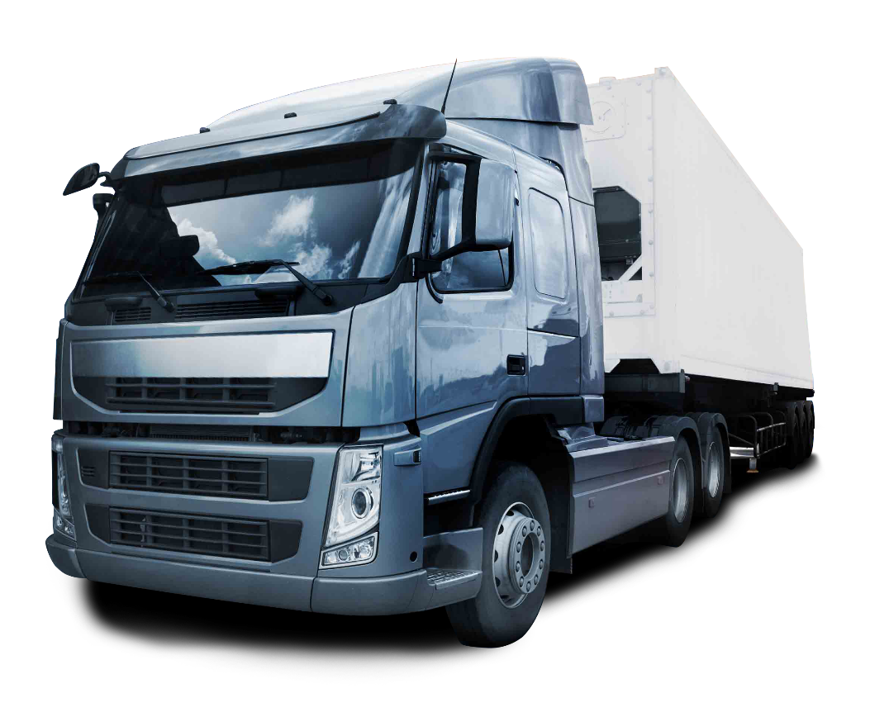

Slide 36

DASHBOARD
FINANCEIRO

Slide 40








Slide 46


Slide 56
#1F4A99
#0ECC88
#CC0E53
#F1963A
#F06549
#F06549
#F5F6FA
#1C262D
#29333A
#000E26

Slide 57




Slide 58



Slide 59


DASHBOARD FINANCEIRO

Slide 60
DASHBOARD FINANCEIRO

Slide 61





Slide 69

Cores do Tema
#3f50f6
#ff3ca6
#ffab2e
#02cccd
#21262D
#44546a
#e5e9f2
#f2f6fb

Slide 70







Slide 72

Cores do Tema
#3f8df6
#5138d4
#ff3ca6
#ffab2e
#0bb55b
#131427
#182037
#576492
#bac9ff

Slide 73






Slide 74



Slide 75






Slide 76



Slide 79


1
2
3

Slide 84
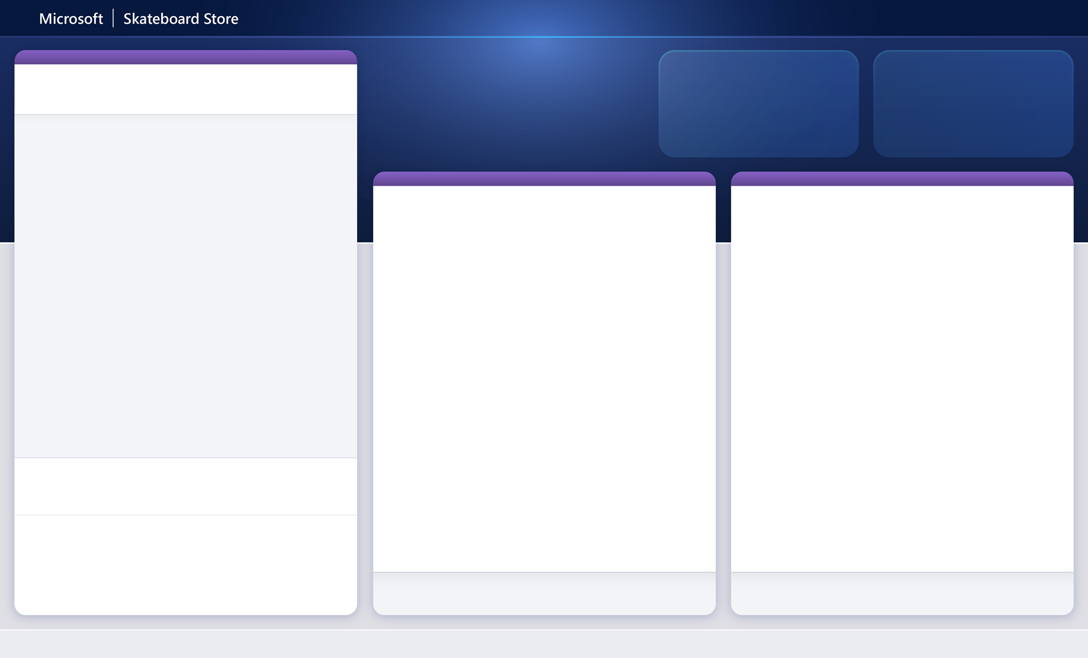

Slide 88




DASHBOARD
NAME
NAME
NAME
PAGE1
PAGE2
PAGE3
PAGE4
23 K
23 K
23 K

Slide 89



DASHBOARD

Slide 90
DASHBOARD

Slide 91

DASHBOARD

Slide 92

DASHBOARD

Slide 93


DASHBOARD
PAGE1
PAGE2
PAGE3
#37BB93
#63FFD0
#40DBAD
#8F290D
#DB6140

Slide 94
DASHBOARD
PAGE1
PAGE2
PAGE3
#5E709C
#CBD1E1
#849CDB
#53555C
#6578A8

Slide 95



DASHBOARD
#700000 #5C0000 #DB0000 #E80000 #C20000

Slide 96
DASHBOARD
#700000 #5C0000 #DB0000 #E80000 #C20000

Slide 97





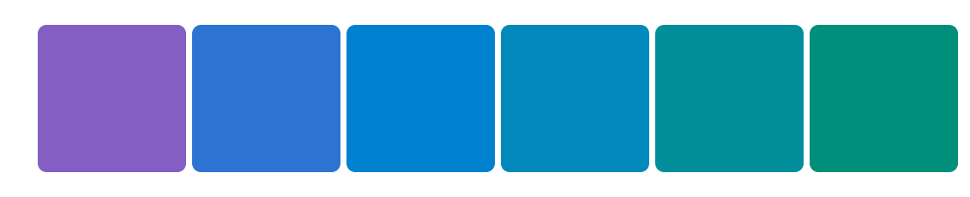
DASHBOARD
#845EC2 #2C73D2 #0081CF #0089BA #008E9B #008F7A

Slide 98
DASHBOARD
#845EC2 #2C73D2 #0081CF #0089BA #008E9B #008F7A

Slide 99


#845EC2 #2C73D2 #0081CF #0089BA #008E9B #008F7A

Slide 100


DASHBOARD

Slide 101
DASHBOARD

Slide 102






RH
Controle
Gestão de pessoas
ACESSAR

Slide 103
















MENU
DASHBOARD - RH
z
z

Slide 104








z
z
z
z

Slide 105








z
z
z
z
z
z

Slide 106


z
z

Slide 108

z
z

Slide 109


z
z

Slide 110






z
z

Slide 111









P E O P L E
A N A L Y T I C S
G E S T Ã O
D E
P E S S O A S
VISÃO GERAL
ADMISSÕES
DESLIGAMENTOS
COLABORADORES ATIVOS
FICHA FINANCEIRA
INFLUÊNCIAS NA RETENÇÃO

Slide 112








V I S Ã O
G E R A L

Slide 113


A D M I S S Õ E S

Slide 114

D E S L I G A M E N T O S

Slide 115

C O L A B O R A D O R E S
A T I V O S

Slide 116

F I C H A
F I N A N C E I R A

Slide 117

I N F L U Ê N C I A S
N A
R E T E N Ç Ã O

Slide 118
F I C H A
D O
F U N C I O N Á R I O

Slide 119
28304E
#687AE8
#F4F7FC
#344B6F
#687AE8
#687AE8

